Slide 1
Te menaxhojme Windows Server
Moduli 2
Frida GJERMENI

Slide 2
Objektiva
Koncepte | Objrktivi/Pershkrimi
Te menaxhojme pajisjet dhe driver-at e pajisjve. | Te kuptojme driverat e pajisjeve.
Te menaxhojme sherbimet | Te kuptojme sherbimet
Perdorimi I Panelit te kontrollit | Te kuptojme aksesin ne largesi/ remote access.
Notes:
This should also be a review for the 70-642.

Slide 3
Konfigurimi I Serverit
Utiliteti “Initial Configuration Tasks” lancohet/egzekutohet automatikisht kur ju logoheni per here te pare ne server pasi keni bere instalimin.
Ofron informacion per kompjuterin
Perditeson Serverin
Pershtat/”Customize” Serverin
“Control Panel” eshte utilitet grafik I perdorur per te konfiguruar ambjentin Windows dhe pajisjet hardware. Disa nga komandat qe gjenden aty
System and Security/Sistemi dhe Siguria
Network and Internet/Rrjeti dhe Interneti
Hardware/Burimet fizike
Programs/Programe
User Accounts/Llogarite e perdoruesit
Appearance/Paraqitja
Clock, Language, and Region/Ora, Gjuha, Rajoni gjeografik
Ease of Access/Lehtesia e aksesit

Slide 4
Usser Account Control/Kontrolli I llogarise se perdoruesit
Eshte diznjuar per tu siguruar qe mos te ndodhin ndryshime te paautorizuara sidomos nga software te rrezikshme per te cilat ne nuk kemi dijeni qe jane duke u egzekutuar eshte e rendesishme qe ju te lexoni me kujdes emrin e programit ose veprimin qe duhet te kryeni me te ne momentin qe do te filloni nga puna.
UAC nuk mund te aktivizohet /caktivizohet per llogari individuale te perdoruesit.
Ne vend te kesaj duhet te aktivizoni/caktivizoni UAC per komplet kompjuterin
Si nje perdorues standart ne Windows Server 2008 R2, mund te realizoni detyrat e meposhtme pa pasur nevojen e lejeve /administrative permissions :
Instalo perditesime/updates nga Windows Update.
Instalo drivera nga Windows Update ose ato qe jane te perfshira me sistemin e shfrytezimit
Shiko specifikat Windows settings.
Bashko ose lidh pajisjet Bluetooth me kompjuterin
Reseto pershtatesin e rrjetit /network adapter dhe realizo pune te tjera per diagnostifikimin dhe riparimin e rrejtit

Slide 5
DEMO: Initial Configuration Tasks
Meqe konfigurimi I serverave Windows mund te haje kohe, Windows Server 2008 and Windows Server 2008 R2 perfshijne disa specifika jane te perfshira ne konfigurimin fillestar , te cilat lancohen menjehre pas instalimit dhe ne hapjen e pare.
Me ato qe jane “Initial Configuration Tasks” mund te beni aktivizimin e Windows, te vendosni oren, konfiguron rrjetin, vendos emrin e kompjuterit dhe domain-in, perditeso Windows, I jep role dhe specifika, aktivizo aksesin e desktopit ne largesi dhe konfiguro Windows Firewall.
“Initial Configuration Tasks” aksesohern nga “Control Panel”, por edhe lancohen gjithmone automatikisht gjithmone derisa ju tik keni plotesuar te gjitha, dhe te mos tickoni opasioni Do not show this window at logon ne fund te dritares.

Slide 6
DEMO: Control Panel
Njelloj si me versionet e meparshme te Windows, utiliteti kryesor grafik per konfigurimin e ambjentit Windows dhe pajisjeve fizike eshte Control Panel.
Gjithashtu ju mund te shfaqni Control Panel edhe nga pamja e Windows Explorer vetem duke e perzgjedhur ate nga ketu

Slide 7
User Account Control
User Account Control (UAC) eshte nje specifike e cila filloi me Windows Vista dhe eshte e perfshire ne Windows Server 2008 dhe me ju ndihmon te eleminoni ndryshime te paautorizuara ne kompjuterin tuaj
UAC eshte nje komponent sigurie qe I jep mundesi perdoruesve te realizojne pune te zakonshme pa pasur nje llogari administrator apo kalimin nga nje llogari perdoruesi ne nje tjeter.
Me perpara sesa te ndermerni veprime qe mund te sjellin pasoja qe mund te rrezikojne veprimtarine e kompjuterit tuaj ose shkaktojne ndryshime qe prekin perdorues te tjere UAC ju kerkon:
Kur logoheni si administrator: UAC ju kerkon leje
Kur logoheni si perdorues standard : UAC ju kerkon nje password si administrator

Slide 8
DEMO: User Account Control

Slide 9
System Settings/Specifikat e Sistemit
Disa nga specifikat me te rendesishme per tu konfiguruar nga administratori I nje serveri realizohen nga asystem settings qe gjendet ne Control Panel
Ketu perfshihen:
Mbledhje informacioni per sistemin tuaj
Ndryshimi I emrit te kompjuterit tuaj
Shtimi I nje kompjuteri ne nje domain
Akseso “device manager”/menaxheri I pajisjeve
Konfiguro “remote settings”/specifikat e duhura ne largesi
Konfiguro opsionet “startup” dhe “recovery”
Konfiguro specifiakt per performancen e pergjithshme

Slide 10
DEMO: System Settings
Per te aksesuar “system settings”, ndiq nje nga rruget e meposhtme:
Nese gjendesh ne pamjen “Category” , click “System and Security”, dhe me pas click “System” ose click View amount of RAM dhe processor speed.
Nese gjndesh ne pamjen klasike, kliko 2 here ikonen System, kliko me te djathten
“Computer” dhe perzgjidh “Properties”

Slide 11
Computer Name and Domain Settings/Emri I Kompjuterit dhe Specifikat e Domain-it
Emertimi I kompjuterit me nje emer domethenes ju ndihmon ne identifikimin e tij
Kjo mund te realizohet nga “System settings” ne Control Panel. Ju mund ta shtoni kete kompjuter ne nje domain ose ne nje workgroup.
Cdo kompjuter mund te kete nje emer unik qe duhet ti caktohet vetem atij ne rrjet. Nese dy kompjutera kane te njejtin emer ne rrjet, ose njeri ose te dy do te kene probleme ne komunikimin ne rrjet.

Slide 12
Workgroups and Domains/Grupet e punes dhe Domaine
Nje grup pune bashkengjitet me nje rrjet peer-to-peer – llogarite e perdoruesit jane te shperndara dhe te ruajtura ne secilin kompjuter individual
Nje domain eshte nje njesi logjike e perbere nga kompjutera te cilet percaktojne nje zone sigurie dhe qe te gjiths keto njesi behen bashke ne Active Directory / AD Domain Services (AD DS)
Pergjithesisht siguria ne domain eshte e qenderzuar dhe e kontrollluar nga serverat Windows qe sillen si domain controllera

Slide 13
Remote Assistance dhe Remote Desktop
Me “Remote Assistance” /asistenca ne largesi dhe Remote Desktop/desktopi ne largesi, ju mund te aksesoni nje kompjuter qe egzekuton Windows nga nje kompjuter tjeter nepermjet Internetit njelloj sikur ju te ishit ulur perballe kompjuterit ne largesi.
Ju do te jeni ne gjendje te perdorni mouse-n tuaj dhe tastjeteren per te aksesuar desktopin, taskar-in, and menu-ne Start
Ju do te jeni ne gjendje te egzekutoni programe dhe te aksesoni te gjitha veglat e konfigurimit/configuration tools

Slide 14
IP Address Settings/Specifikat e IP adresave
Ju duhet te konfiguroni te gjitha opsionet e meposhtme ne nje kompjuter qe egezkutoon Windows Server 2008 R2:
Adresen IP dhe subnet mask-un korrespondues: Identifikon kompjuterin ne menyre unike duke perdorur nje adrese lokale
Default gateway: Router qe te lidh me rrjeta te tjera ose ne Internet
DNS server: Ofron zgjidhjen/perkthimin e emrave/name resolution
Adresa IP , subnet mask, default gateway, and serverat DNS mund te konfigurohen manualisht ose dinamikisht nepermjet nje serveri DHCP

Slide 15
DEMO: Networking/Rrjeti
Aksesohet nga “Network and Sharing Center”
Adresimi IPv4
Adresimi IPv6
Proxy Settings/Specifikat Proxy

Slide 16
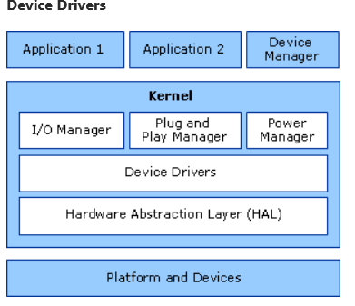
Device Drivers/Driverat e pajisjeve
Driverat e pajisjeve jane nje komponent qe I japin mundesi sistemit te shfrytezimit te nderveprojne me nje pajisje
Edhe pse Windows Server 2008 R2 perfshin shume (built-in ose perfshihen ne DVD-ne e instalimit), disa drivera vijne se bashku me pajisjen
Per te parandaluar qe gjate gjithe kohes ju te vendosni DVD-ne e instalimit te Windows Server 2008 R2 , Windows Server 2008 R2 perfshin nje hapesire ruajtese te driverave me librari te zgjerueshme
Notes:
Because these drivers are software, there may be times when you need to go to the manufacturer’s Web site to retrieve newer drivers (although sometimes older drivers work better than newer drivers) or download them through Microsoft’s updates.

Slide 17
Hardware Resources/Burimet Hardware
Windows- I cakton burime nga sistemi pajisjeve qe ju jeni duke instaluar, ne menyre qe pajisja te punoje njekohesisht me pajisjet e tjera
Pajisjet komunkojne me sistemin duke perdorur burimet e meposhtme
IRQ: Interrupt request e perdorur per akses te pajisjes
Kanalet DMA/ DMA channels: Direct Memory Access mundeson disa komponente brenda pajisjes te aksesojne memorien e sistemit pa nevojene e perdorimit te Central Processing Unit (CPU)
Adresat e portave Input/output (I/O) : Komunikimi midis CPU dhe pajisjeve hardware
Hapesirae e adresave te memories/Memory address ranges: E perdorur nga pajisja per te aksesuar hapesiren primare te memories se kompjuterit

Slide 18
Plug and Play (PnP)
Teknologjia Plug and Play (PnP) ofron nje kombinim te suportit te ofruar nga SW dhe HW qe aktivizon sistemin e shfrytezimit Windows te detektoje dhe konfiguroje HW
Plug and Play (PnP) instalon driver-at e nevojshme pasi detektohet HW I pranishem
Menaxheri Plug and Play performon hapat e meposhtme:
Verifioko burimet HW qe I nevojiten pajisjes (memorie, I/O, kanale DMA)
Verifiko identifikimin e HW per pajisjen dhe instalon dhe konfiguron driverin e pershtatshem
Nese gjenden drivera te shumefishte, perzgjidhet driveri qe perputhet me shume me HW
Driveri instalohet dhe OS starton pajisjen

Slide 19
Signed Drivers/Driverat e verifikuar
Microsoft filloi ti perdore keto drivera per te detektuar driverat e pajisjeve me gabime
Ky driver perfshin nje firme dixhitale, qe eshte nje markues sigurie elektronik qe indikon prodhuesin e SW dhe informacionin qe mund te tregoje nese driveri eshte korruptuar
Te gjithe driverat qe egzekutojne nje version 64-bit Windows duhet te “firmosen” me perpara sesa Windows-I ti ngarkoje ata
Windows Server 2008 R2 shperndahet vetem ne versionin 64-bit; te gjithe driver-at duhet te siglohen per kete version ;Windows Server 2008
Nese jeni duke perdorur nje version me te ri te Windows, qe nuk eshte nje version 64-bit version, ju mund te perdorni programin File Signature Verification (Sigverif.exe) per te kontrolluar nese driverat e pajisjeve jo te sigluara jane pjese e ketij kompjuteri

Slide 20
Device Manager/Menaxheri I pajisjeve
Device Manager eshte nje “tool” ne Windows Server I perdorur per te menaxhuar pajisje hardware:
Instalon dhe perditeson/update drivera per pajisjet hardware Change the hardware settings
“Troubleshoot” problems/ Zgjidh probleme
Kur diagnostifikojme probleme ne Device Manager:
Identifikohet nje pajisje e caktivizuar (shigjete e zeze me koke poshte) Nje pajisje e caktivizuar eshte nje pajisje qe eshte fizikisht prezente ne kompjuter dhe konsumon burime, por nuk ka nje driver te ngarkuar
Nje pike cuditese e zeze(!) ne nje fushe te verdhe tregon qe pajisja po has probleme
Gjithashtu do tju duhet te kontrolloni nese ndonjera nga pajisjet nuk I ka te ngarkuara driverat qe duhen ; te tilla si Ethernet Controller ose PCI Simple Communications Controller

Slide 21
DEMO: Devices/Pajisjet
Device Manager/Menaxheri I pajisjeve
Devices and Printers/Pajisjet dhe printerat
Duke filluar nga Windows Server 2008 dhe Windows Vista, Windows-I perfshin dosjen Devices and Printers per ti lejuar perdoruesit qe ne menyre te shpejte ti lejojne perdoruesi dhe te gjithe pajisjet e lidhura me kompjuterin te konfigurojne dhe te zgjidhin problemet me keto pajisje.
Lejon te shihet informacion rreth asaj qe eshte bere, modelin, prodhuesin dhe ju jep juve informacion te detajuar rreth kapaciteteve te sinkronizimit te nje telefoni mobile apo edhe pajisjeve mobile.

Slide 22
DEMO: Administrative Tools
MMC
Administrative Tools
Computer Management
Server Manager
Services
Registry
“Administrative Tools” eshte nje dosje ne Control Panel qe permban “tools” per administratoret e sistemit dhe perdoruesit e avancuar.
Per te aksesuar “Administrative Tools”, hap “Control Panel”, hap “Administrative Tools” duke klikuar Start, Control Panel, System, and Security ndersa tek pamja Category View ose kliko dy here ikonen “Administrative Tools” ndersa jeni ne Icon view.
Gjithashut ka nje link te shpejte ne Serverat Windows qe mund te aksesohen duke klikuar butonin Start

Slide 23
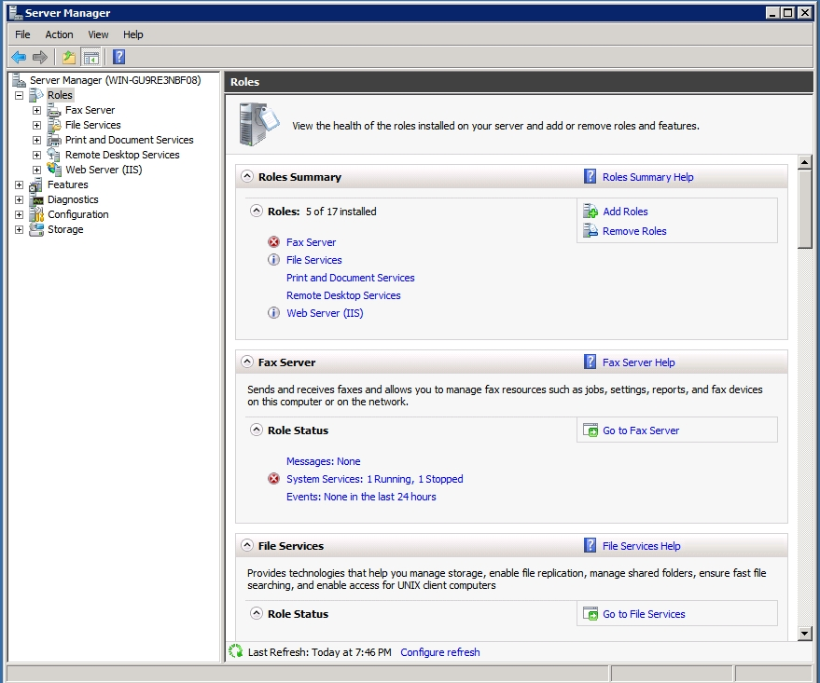
Server Roles/Rolet e Serverit
Notes:
A server role is a set of software programs that, when installed and properly configured, enables a computer perform a specific function for multiple users or computers within a network.
Role services are software programs that provide the functionality of a role or service.

Slide 24
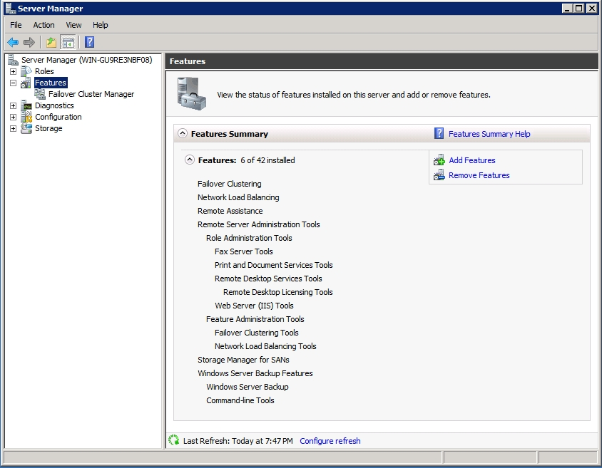
Server Features
Notes:
Features are software programs that are not directly part of a role.
Instead, they can support or augment the server.

Slide 25
Server Core/Baza e Serverit
Instalimi bazik Server Core ofron nje ambjent minimalist pa shell-in Windows Explorer shell per te egzekutuar role specifik te serverit dhe pa buton Start.
“Server core” mund te menaxhohet lokalisht nepermjet nje command prompt ose ne largesi duke perdorur sherbimet e Desktopit ne largesi /Remote Desktop
Edhe serveri mund te menaxhohet ne largesi duke perdorur “administrative tools” e bazuar nga Microsoft Management Console (MMC) duke perfshire “Computer Management”/Menaxhimi I kompjuterit dhe “Server Manager consoles”/konsola e menaxhimit te serverit

Slide 26
Server Core

